Slide 1


推拿新进展
-推拿调节消化系统的效益
Notes:
通过板书形式强调本节课学习目的：

Slide 2

目的要求
了解
熟悉
掌握
了解运动系统的组成及推拿治疗的主要病种
熟悉推拿调节运动系统的作用靶点及效应
掌握推拿调节运动系统的作用机制

Slide 3
课前准备
01

Slide 4

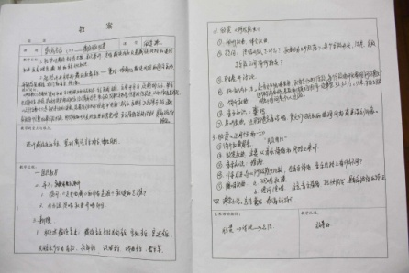
课堂前的准备
课前准备
PPT的准备
教案的准备
指导学生预习慢性疲劳综合征的发病机制
课堂PowerPoint
教学设计、教案书写

Slide 5
课堂教学
02

Slide 6
主要内容
运动系统的组成
推拿调节运动系统的效应
推拿调节运动系统的机制
总结
课后思考

Slide 7
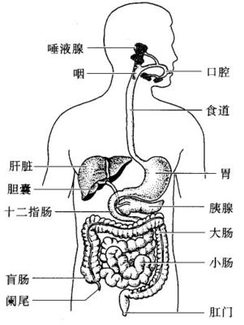
一、运动系统的组成
运动系统由骨、骨连结（关节）和骨骼肌三种器官组成。
教师指导
带领学生回忆运动系统的组成及基本功能。
介绍了解肌肉、骨骼、筋膜韧带相互关系及作用。
扩展性回顾运动系统疾病发生的原因（创伤、退行性变）及主要临床表现。

Slide 8
二、推拿调节运动系统的效应
一
推拿对肌肉功能状态的调节作用
二
推拿对突出物位置的调节作用
三
推拿对肌腱、筋膜功能的调节作用
四
推拿对“筋出槽、骨错缝”的调节作用
五
推拿对组织修复的调节作用

Slide 9
二、推拿调节运动系统的效应
1.推拿对肌肉功能状态的调节作用
教师指导
长期发展
的过程
介绍肌肉损伤后疼痛的发生机制，指导学生理解紧张或痉挛肌肉对于疼痛的影响，分析出发生关键。
切入推拿治疗肌肉损伤后疼痛的介入途径（缓解紧张或痉挛的肌肉），帮助理解。
发散性指导手法的选择依据（如：为什么多选择放松类手法？），让学生理解推拿影响肌肉功能状态的机理。
损伤
刺激
骨骼肌强力收缩
局部产生压迫和牵拉
×
疼痛
摩法、揉法、弹拨等推拿手法

Slide 10
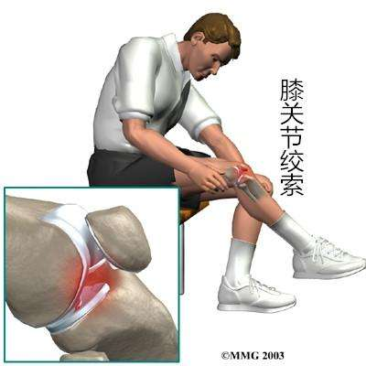
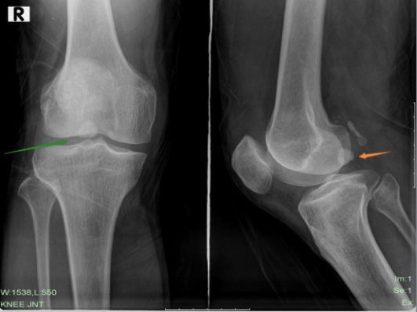
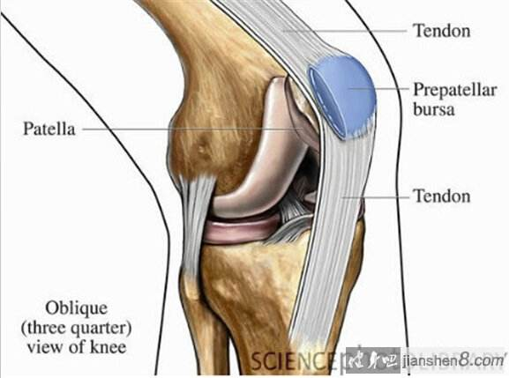
二、推拿调节运动系统的效应
2.推拿对突出物位置的调节作用
推拿扳法、拔伸等方法对改变突出物位置，主要体现在对关节交锁、嵌顿等方面的改善。
教师指导
例如：对关节内软骨损伤造成关节交锁不能活动者，如半月板损伤、关节内游离体嵌顿等，通过适当的推拿手法，能使嵌顿的软骨板回纳、移位，解除关节交锁。
介绍关节绞索、嵌顿的发生机制。
通过图例说明关节嵌顿发生的原因，并以此说明手法缓解的途径，帮助学生理解（举例：膝关节游离骨造成的交叉韧带嵌顿）。

Slide 11
二、推拿调节运动系统的效应
3.推拿对肌腱、筋膜功能的调节作用
瘢痕组织
增生
对神经血管束产生卡压
教师指导
介绍软组织损伤后的病理变化。
推拿对肌腱、筋膜功能的调节作用的主要切入途径（松解黏连）。
介绍手法选择的依据。如：弹、拨手法。帮助学生理解手法对肌腱、筋膜功能的影响。
01
03
02
04
软组织损伤
产生粘连
推拿手法主动运动与机体被动运动相结合，则可以使机体各部位的粘连在这种主动与被动运动中松解。

Slide 12
三、推拿调节运动系统的机制
推拿加快静脉、淋巴回流
推拿促进炎症因子吸收和稀释
推拿整合各级疼痛信号
推拿的生物力学效应

Slide 13
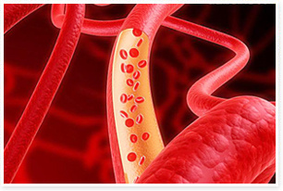
三、推拿调节运动系统的机制
1.推拿加快静脉、淋巴回流
教师指导
推拿压力
血管壁有节律地被压瘪、复原
血流、淋巴循环加快
让学生理解心脏节律收缩在人体中的作用（推动血液在血管中按照一定的方向不停地循环流动）
讲解是可以回顾推拿手法的特点（持久、有力、均匀、柔和）
将心脏的节律性收缩与手法特点结合，能使学生更好理解推拿加快静脉、淋巴回流的机理

Slide 14
三、推拿调节运动系统的机制
2.推拿促进炎症因子吸收和稀释
教师指导
血浆及血小板分解
致痛因子
介绍炎症损伤后人体产生疼痛的机制
重点分析血管中致痛因子产生的途径
通过“推拿以作用力引起局部组织毛细血管、淋巴管的微小形变，从而对血流、淋巴循环产生影响” 使学生对推拿影响炎症因子理解生动化（血流影响、淋巴循环影响）
炎症损伤
√
推拿
血流循环加快

Slide 15

四、总 结
急性腰扭伤的诊断
了解：介绍推拿治疗运动系统优势病种
重点：推拿治疗运动系统疾病的效应与机制
本堂课主要运用了：1.CBL教学法
Notes:
总结

Slide 16

五、课 后 思 考
急性腰扭伤的诊断
背景：膝关节骨性关节炎（knee osteoarthritis, KOA）是四肢关节中最常见的慢性骨关节疾患，在60岁以上人群中的发生率高达37%。其主要病理表现为膝部关节软骨变性，关节软骨面反应性增生。典型的症状表现为患者行走后出现膝关节钝痛和关节发僵。目前，公认KOA主要与骨内高压、软骨酶降解、内分泌紊乱、膝关节机械运动等因素有关。作为临床治疗的优势病种，推拿对其有很好的疗效。
问题：
1、请试分析推拿治疗膝骨性关节炎的作用机制?
2、给出你所认为的理由？
3、总结本节课学习的感悟心得。

Slide 17
谢 谢！

